Slide 1
ELABORAÇÃO / EDIÇÃO DE VÍDEOS
Prof. André Aparecido da Silva
Disponível em: http://www.oxnar.com.br/aulas/video2018.pdf

Slide 2
Começando...
Desde que comecei a criar vídeos – tanto para TV como para a internet – o que mais me chamava a atenção era o número de pessoas que perdiam seu tempo gravando e regravando e regravando.. e tudo isso porque o vídeo não ficou bom.
Se você começa a gravar seus vídeos apertando o botão “rec” da câmera, você faz parte da esmagadora maioria que começa a fazer vídeos da maneira mais complicada possível.
Material retirado do site: http://novaescolademarketing.com.br/videos/criacao-de-um-video-para-youtube

Slide 3
Vídeos Jogados fora!!!
Isso sem contar as pessoas que jogaram seus vídeos fora ou deletaram do computador por perceber que o vídeo não ia para lugar nenhum ou que haviam tantos assuntos picotados que não formavam um vídeo, não completavam a ideia e eram diferentes da ideia principal.
Material retirado do site: http://novaescolademarketing.com.br/videos/criacao-de-um-video-para-youtube

Slide 4
Vídeos Jogados fora!!!
Em 2016, o jornal Sunday Times entrevistou 3.000 americanos para fazer a famosa pergunta: Qual o seu maior medo na vida? e já não é a primeira vez que o medo de morrer não chega no top3, assim como medo de falar em público continua firme e forte na primeira posição.
Material retirado do site: http://novaescolademarketing.com.br/videos/criacao-de-um-video-para-youtube

Slide 5
9 etapas para a criação de um
vídeo de sucesso

Slide 6

1 - Busca
O assunto de um vídeo já não sai 100% da cabeça do seu criador faz muito tempo. Hoje em dia, um vídeo para figurar entre os mais vistos ou mesmo para cativar o seu público, deve ser encontrável e principalmente solucionar um problema da audiência. E para isso é de extrema importância que se pense onde começa e como são feitas as buscas para esse conteúdo.

Slide 7

2 - Roteiro
Pesquise anteriormente o que se quer mostrar.
Crie um passo a passo do que vai acontecer no seu vídeo. Coloque narrações e poucos textos.
Material retirado do site: http://novaescolademarketing.com.br/videos/criacao-de-um-video-para-youtube

Slide 8

3 - Produção
Se o conteúdo é bem pensado, o conteúdo visual também. O cenário quando for gravar, acessórios e tudo o que irá aparecer no vídeo deve ser listado e preparado para que não aconteçam surpresas durante a gravação.
Material retirado do site: http://novaescolademarketing.com.br/videos/criacao-de-um-video-para-youtube

Slide 9

4 - Equipamento
Não é a câmera “de ponta” que vai fazer o melhor vídeo. Se preocupe em escolher a câmera e equipamento que você precisa, de acordo com a filmagem que você vai fazer. Se é uma entrevista, uma DSLR vai bem (como as canon t6i e t5i por exemplo), se é um conteúdo externo de aventura, as implacáveis action cam (gopro, sony actioncam, xiaomi, etc… ) são o tiro certo.
Material retirado do site: http://novaescolademarketing.com.br/videos/criacao-de-um-video-para-youtube

Slide 10
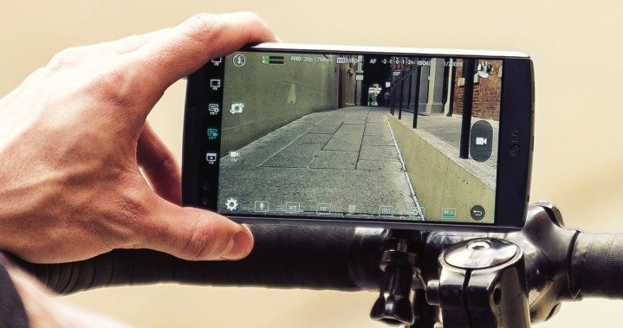
5 - Gravação
Tempo é dinheiro, e dentro do estúdio é muito mais dinheiro ainda. Equipe, espaço, iluminação. É extremamente importante que você estude o roteiro e chegue pronto para gravar.
Agora, gravando em casa ou no escritório, tenha em mente que o barulho externo – como sirenes, chuva, carros passando ou mesmo uma obra que começou naquele dia – podem atrapalhar muito o áudio do seu vídeo.

Slide 11

6 – Organização
Com tudo gravado e roteirizado, você precisa fazer a organização desse material. São vídeos, áudios, fotos, roteiros e inserts que precisam estar bem organizados em pastas para que você ganhe tempo de produção e finalização.
Material retirado do site: http://novaescolademarketing.com.br/videos/criacao-de-um-video-para-youtube

Slide 12

7 - Edição
Gosto de dizer que edição é como montar um lego. Você pega o vídeo bruto e com isso vai “quebrando” e montando os pedaços de vídeo de acordo com a sua história. É nesse parte que a gente vai seguir o roteiro e as ideias para ganhar tempo.
É nessa hora também que você vai se arrepender de não ter feito um roteiro direito ou de ter deixado algo errado com a ilusão de que “isso arrumamos na edição depois”.
Material retirado do site: http://novaescolademarketing.com.br/videos/criacao-de-um-video-para-youtube

Slide 13
8 - Pulverização
Com o vídeo pronto chegou a hora de criar conteúdo multi plataforma em volta desse conteúdo. Dividir, desculpar e recriar novas postagens e publicações com base nesse vídeo pronto, é uma ótima pedida para pulverizar esse conteúdo em outras redes sociais.
Material retirado do site: http://novaescolademarketing.com.br/videos/criacao-de-um-video-para-youtube

Slide 14

9 -Otimização
O YouTube ainda é o rei quando se fala de buscas e indexações. É por isso que dedicamos um bom tempo em otimizar e preparar o vídeo para que ele apareça nas buscas da nossa audiência. Dessa maneira fechamos o ciclo do vídeo, utilizando todo o trabalho que fizemos lá na primeira etapa de pesquisa de buscas e palavras-chave.
Material retirado do site: http://novaescolademarketing.com.br/videos/criacao-de-um-video-para-youtube

Slide 15
SALVANDO SUA APRESENTAÇÃO COMO VÍDEO

Slide 16
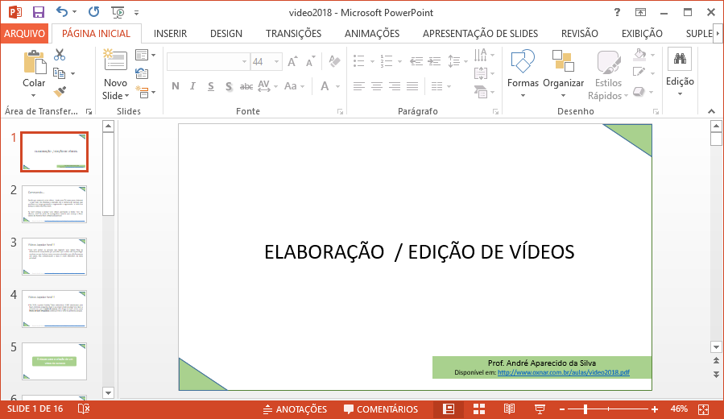

Abra o menu Arquivo e clique em Salvar como

Slide 17
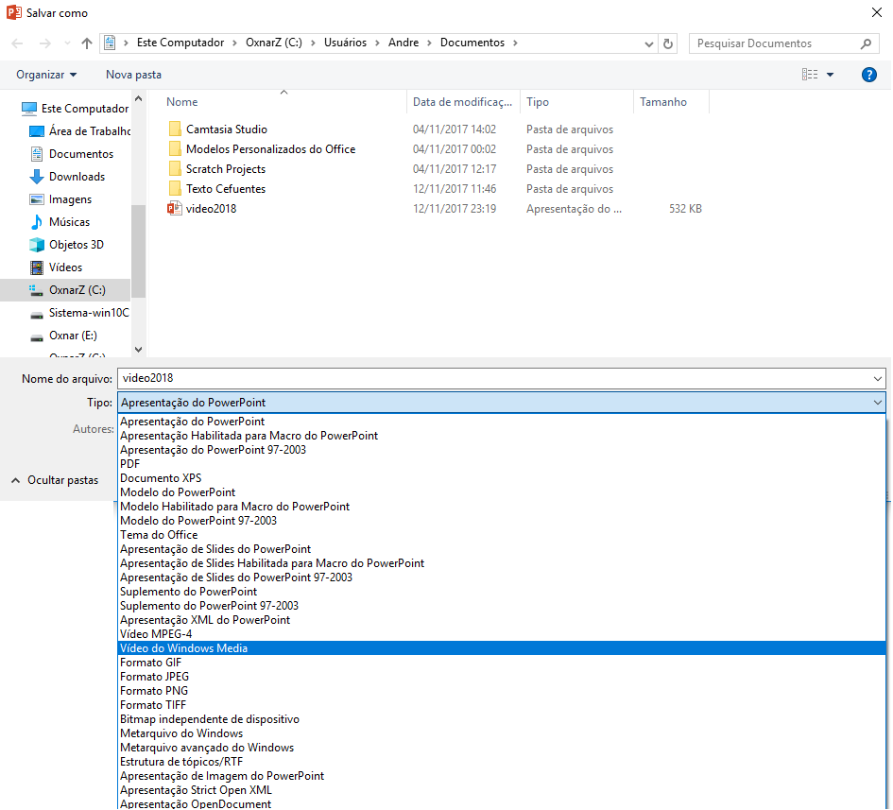
Navegue nos tipos de arquivos e escolha um formato de vídeo:
* Vídeo MPG-4;
* Vídeo do Windows Média;
Atenção:
Este processo deverá demorar bastante dependendo do tamanho e dos recursos usados na apresentação

Slide 18
PARA INSERIR AUDIO NO SLIDES

Slide 19
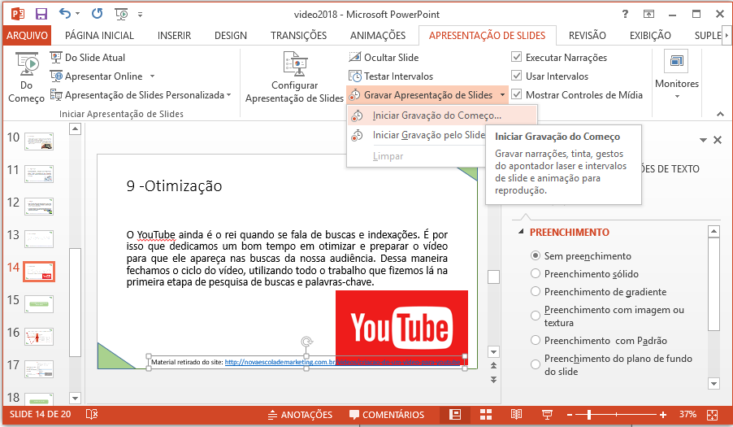
Apresentação de Slides→
Gravar Apresentação de Slides →
Iniciar Gravação do começo.

Slide 20
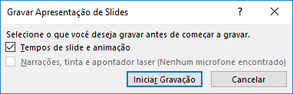
Apresentação de Slides→
Gravar Apresentação de Slides →
Iniciar Gravação do começo.
Detalhe: Neste computador não disponho de microfone para fazer a narração.

Slide 21
Diretrizes do trabalho

Slide 22
Sobre o vídeo
Escolha um dos temas ou sugira um dos possíveis temas;
Pode ser realizado em equipes de até 04 pessoas;
Valor desta atividade 3,0 pontos;
Entrega: 26/11/2017;
O vídeo poderá ser postado no youtube somente senão aparecer imagens de vocês;
O vídeo só será usado em sala de aula;
A duração do vídeo deve ser entre 2 e 5 minutos;
Os nomes dos integrantes das equipes deverão aparecer ao final do vídeo;

Slide 23
Temas para o vídeo
O Colégio Victor do Amaral;
A turma do 2AA;
Administração de empresas;
Seu time de futebol;
Tecnologia e Internet;
Sugira um tema (os quais serão aceitos caso não sejam temas muito polêmicos).

